Slide 1

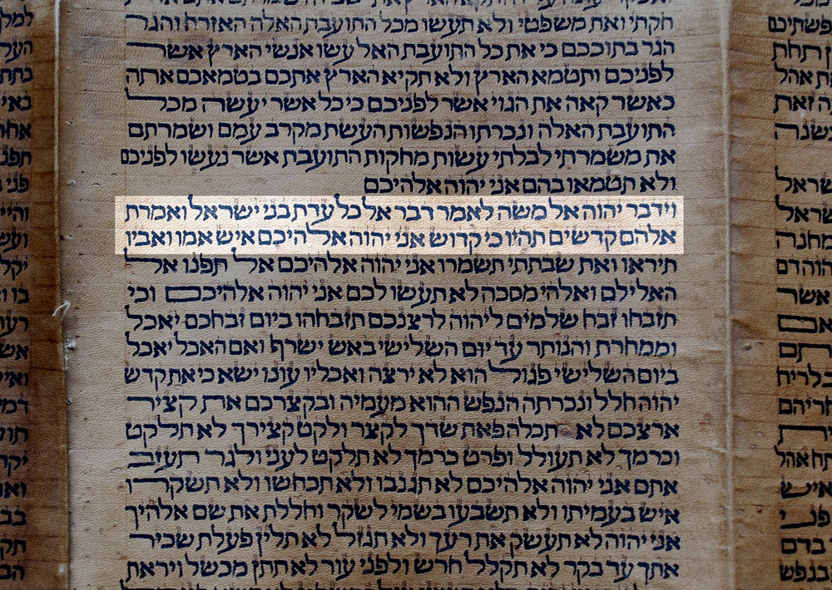
Waj daber JHWH el mosjé
lemor daber el kol adat benei jisrael
we amarta elehem kedosjiem tiejoe ki kadosj ani JHWH elohechem
1JHWH zei tegen Mozes:
2 ‘Zeg tegen de gemeenschap van Israël:
“Wees heilig, want ik, JHWH, jullie God, ben heilig.

Slide 2
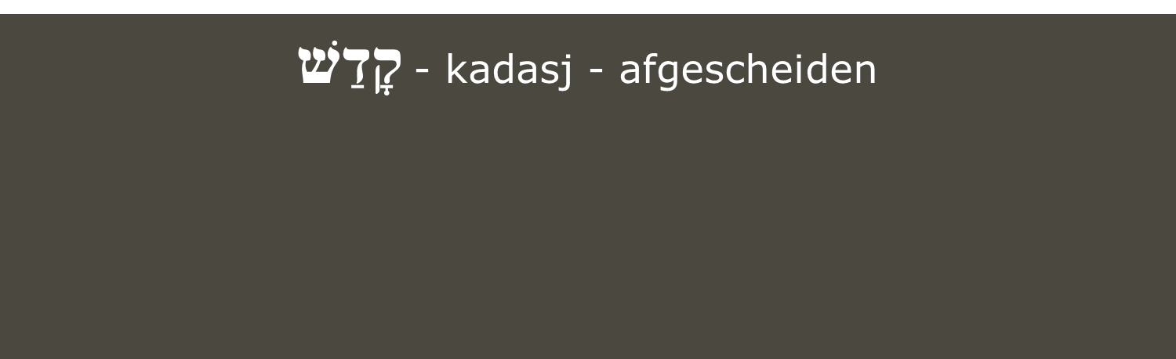



CENTRAAL: De dalet (deur) scheidt buiten van binnen
De qof staat voor het op en neer gaan
De sjien staat voor de bron

Slide 3
Gen.2:3
”En God zegende de zevende dag
en heiligde die”
Dag 1 | Dag 2 | Dag 3 | Dag 4 | Dag 5 | Dag 6
Sjabbat
Hij
zet apart !

Slide 4
Geen heilig individu/ geen heilig boontje
Geen pilaarheilige
Geen select gezelschap
Geen clerus en leken
Geen charismatici en ongeestelijken
Spreek tegen
DE HELE VERGADERING
van de kinderen van Israël
kol adat benei jisrael

Slide 5

Ex.19:6,7
“En gij zult Mij een koninkrijk van ​priesters​ zijn en een ​heilig​ volk.
Dit zijn de woorden
die gij tot de Israëlieten spreken zult.”
1 Petrus 2:9,10
“⁹Gij echter zijt een ​uitverkoren​ geslacht, een koninklijk priesterschap, een ​heilige​ natie, een volk (Gode) ten eigendom, om de grote daden te verkondigen van Hem, die u uit de duisternis geroepen heeft tot zijn wonderbaar licht: ¹⁰u, eens niet zijn volk, nu echter Gods volk, eens zonder ontferming, nu in zijn ontferming aangenomen.”

Slide 6
“Wees heilig,
want ik, JHWH,
jullie God, ben heilig.
Heilig zijn is geen keus, maar een opdracht

Slide 7
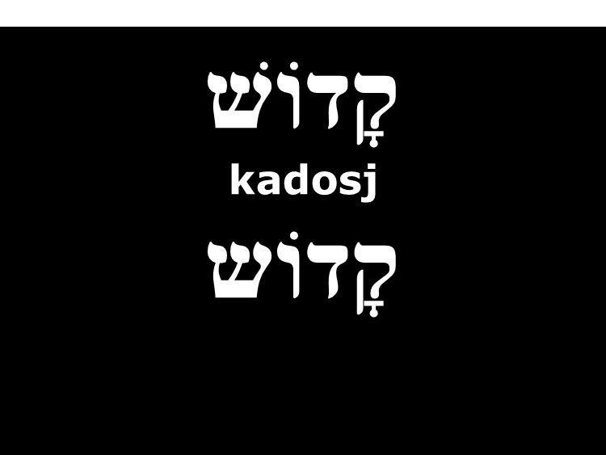
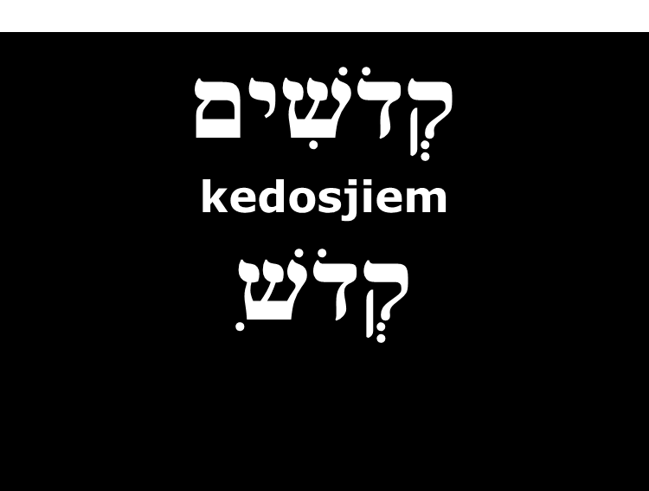

X
X
1 JHWH zei “Wees heilig, want ik, JHWH, jullie God, ben heilig.

Slide 8

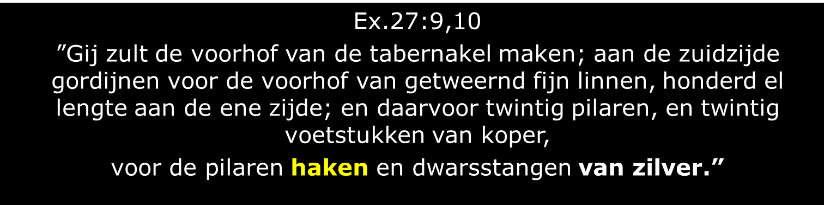
wav
EN

Slide 9
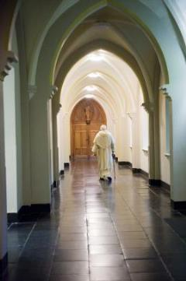
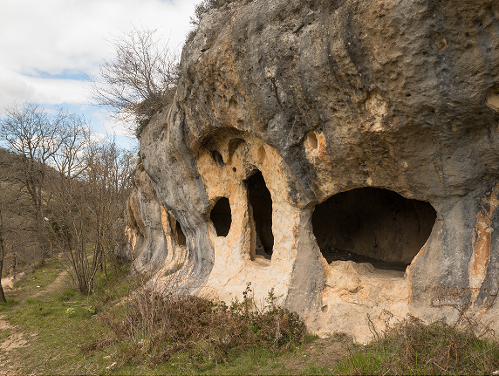
¹⁴Ik heb hun uw woord gegeven en de wereld heeft hen gehaat, omdat zij niet uit de wereld zijn, gelijk Ik niet uit de wereld ben. ¹⁵Ik ​bid​ niet, dat Gij hen uit de wereld wegneemt, maar dat Gij hen bewaart voor de boze. ¹⁶Zij zijn niet uit de wereld, gelijk Ik niet uit de wereld ben. ¹⁷Heilig​ hen in uw waarheid; uw woord is de waarheid. ¹⁸Gelijk Gij Mij gezonden hebt in de wereld, heb ook Ik hen gezonden in de wereld; ¹⁹en Ik ​heilig​ Mijzelf voor hen, opdat ook zij ​geheiligd​ mogen zijn in waarheid. Joh.17
^{IN DE WERELD,}
^{MAAR NIET}
^{UIT DE WERELD}

Slide 10
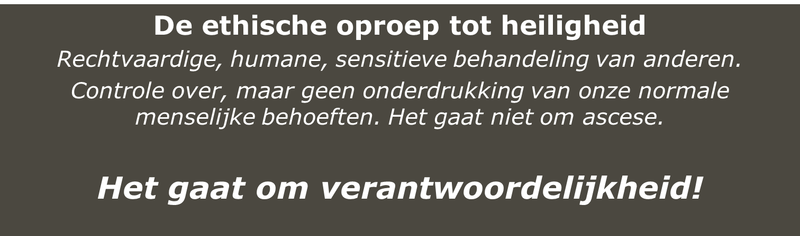

Slide 11

Exodus 19: 5,6
“Als je mijn woorden ter harte neemt
en je aan het verbond met mij houdt,
zul je een kostbaar bezit voor mij zijn,
kostbaarder dan alle andere volken –
want de hele aarde behoort mij toe.
Een koninkrijk van priesters zul je zijn,
een heilig volk.”
Breng deze woorden aan de Israëlieten over.’”

Slide 12
Romeinen 6:9
“Ik druk me zo gewoon mogelijk uit,
omdat het anders uw begrip te boven gaat.
Zoals u zich ooit in dienst stelde
van zedeloosheid en onrecht
om een wetteloos leven te leiden,
zo stelt u zich nu in dienst van de gerechtigheid
om heilig te leven.”
Het gaat dus om gerechtigheid,
niet om menselijke regels,
maar om Torah

Slide 13
Efeziërs 1:4
“In Christus immers heeft God,
voordat de wereld gegrondvest werd,
ons vol liefde uitgekozen
om voor hem heilig en zuiver te zijn,
en hij heeft ons naar zijn wil en verlangen
voorbestemd om in Jezus Christus
zijn kinderen te worden,
tot eer van de grootheid van Gods genade,
ons geschonken in zijn geliefde Zoon.
Heilig en zuiver naar Gods maatstaf, naar Torah.

Slide 14

1 Petrus 1:14-16
“14 Wees als gehoorzame kinderen
en geef niet opnieuw toe aan de begeerten
waardoor u vroeger, toen u nog onwetend was,
werd beheerst,
maar leid een leven dat in alle opzichten heilig is, zoals hij die u geroepen heeft heilig is.
Er staat immers geschreven:
‘Wees heilig, want ik ben heilig.’
AANHAKEN BIJ
GODS HEILIGHEID

Slide 15
Openbaring 22:11
“de tijd is nabij.
Wie onheil aanricht zal nog meer onheil aanrichten,
en wie onrein is zal nog onreiner worden.
Wie goeddoet zal nog meer goeddoen,
en wie heilig is zal nog heiliger worden.’
Joh.15:5:
“Wie in Mij blijft,
gelijk Ik in hem,
die draagt veel vrucht,”

Slide 16
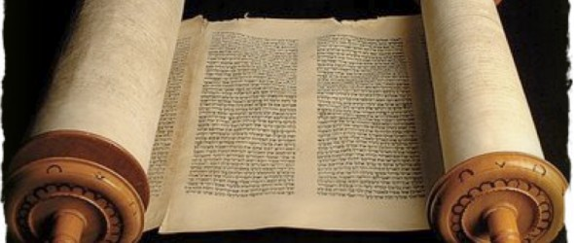
HEILIGHEID kadosj & kadasj
Genesis | 1 x
Exodus | 27 x
Leviticus | 43 x
Numeri | 17 x
Deuteronomium | 11 x
Het centrale boek Leviticus (wajikra)
gaat over heiligheid

Slide 17
CENTRAAL IN LEVITICUS
VOORHOF
HEILIGE
HEILIGE DER HEILIGEN
Heiligheids-code
Lev.19 [kedosjiem]

Slide 18
De Heelheids Code heiligheids-code
Gen.2:7 Toen maakte God, de HEER, de mens. Hij vormde hem uit stof, uit aarde, en blies hem levensadem in de neus. Zo werd de mens een levend wezen.
וַיִּיצֶר יְהוָה אֱלֹהִים אֶת-הָאָדָם
wajitser JHWH elohiem at ha’adam
en vormde elohiem JHWH de mens
stof | stof | stof | stof | stof | stof
Hij
zet apart !
Adam

Slide 19
De Heelheids Code heiligheids-code
עָפָר
afar
stof
zand
aarde
אָנֹכִי עָפָר וָאֵפֶר
anochi afar wa’afer
Gen.18:27
“En ​Abraham​ antwoordde:
Zie toch, ik heb mij verstout
tot de Here te spreken,
hoewel ik stof en as ben.”
stof | stof | stof | stof | stof | stof
Hij
zet apart !
Abraham

Slide 20
De Heelheids Code heiligheids-code
Tora (Gods onderwijs) roept het goede in ons tot leven
Johannes 1:4 “In het Woord was leven en het leven was het licht der mensen;”
Jesjoea is de levende Tora
Johannes 1:14 “Het Woord is vlees geworden”
De Roeach haKodesj bewaart het goede in ons.
2 Tim.1:14 ”Bewaar door de heilige Geest, die in ons woont, het goede dat je is toevertrouwd.”

Slide 21


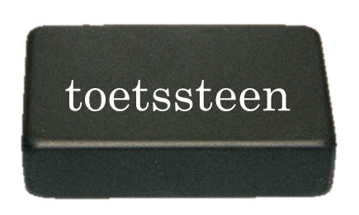
Leviticus 19:3
Toon ontzag voor je moeder en je vader,
en neem steeds mijn sabbat in acht.
Ik ben JHWH, jullie God.
Ex.20:12 Toon eerbied voor uw vader en uw moeder. Dan wordt u gezegend met een lang leven in het land dat de HEER, uw God, u geven zal.

Slide 22




Leviticus 19:4
Laat je niet in met afgoden
en maak geen godenbeelden.
Ik ben JHWH, jullie God.
Vergelijk je niet met stof!

Slide 23


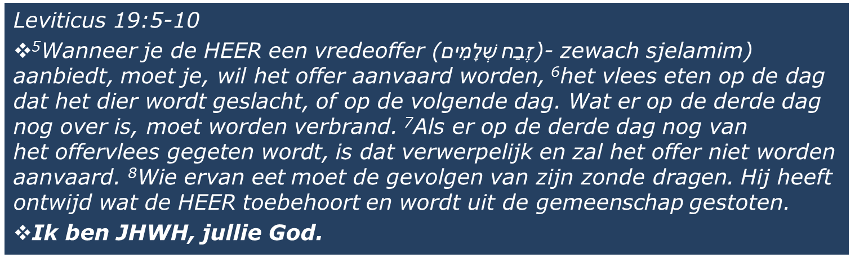
Joh.6:47-51 “Ik verzeker u: wie gelooft, heeft eeuwig leven. Ik ben het brood dat leven geeft. Uw voorouders hebben in de woestijn het manna gegeten en zijn toch gestorven. Maar wie dit brood eet dat uit de hemel neerdaalt, zal niet sterven. Ik ben het levende brood dat uit de hemel is neergedaald. Als iemand van dit brood eet, zal hij eeuwig leven. En het brood dat ik zal geven, is mijn vlees dat ik zal geven voor het leven van de wereld.’”

Slide 24

v.b.
Ruth
Leviticus 19:5-10
Wanneer je de graanoogst binnenhaalt, oogst dan niet tot aan de rand van de akker en raap wat blijft liggen niet bijeen. En wanneer je bij de wijnoogst druiven plukt, loop dan niet alles nog eens na en raap niet bijeen wat op de grond is gevallen, maar laat het liggen voor de armen en de vreemdelingen.
Ik ben JHWH, jullie God.

Slide 25
Leviticus 19:11
11 Steel niet, lieg niet en bedrieg je naaste niet.
Leg geen valse eed af als je bij mijn naam zweert, want daarmee ontwijd je de naam van je God.
Ik ben JHWH.

Slide 26
Leviticus 19:13-14
Beroof niemand en pers een ander niet af. Betaal een dagloner zijn loon nog op dezelfde dag uit.
Spreek geen vloek uit over een dove en plaats geen obstakel voor de voeten van een blinde. Toon ontzag voor je God.
Ik ben JHWH.

Slide 27

Leviticus 19:15-16
Wees niet partijdig wanneer je rechtspreekt. Trek onaanzienlijken niet voor en zie machthebbers niet naar de ogen. Spreek rechtvaardig recht over je naasten.
Breng het leven van een ander niet in gevaar door lasterpraat over hem rond te strooien.
Ik ben JHWH.

Slide 28


Jesaja 53:11
Na het lijden dat hij moest doorstaan, zag hij het licht en werd met kennis verzadigd. Mijn rechtvaardige dienaar verschaft velen recht,
hij neemt hun wandaden op zich.

Slide 29
Leviticus 19:17-18
Wees niet haatdragend. Als je iemand iets te verwijten hebt, roep hem dan ter verantwoording en laad niet omwille van een ander schuld op je door je te wreken of wrok te blijven koesteren.
Heb je naaste lief als jezelf.
Ik ben JHWH.

Slide 30
Psalm 15:1-3
HEER, wie mag gast zijn in uw tent, wie mag wonen op uw heilige berg? Wie de volmaakte weg gaat en doet wat goed is, wie oprecht de waarheid spreekt. Hij doet aan lasterpraat niet mee, hij benadeelt een ander niet en drijft niet de spot met zijn naaste.
Matth.22:36-40 ‘Meester, wat is het grootste gebod in de wet?’ Hij antwoordde: ‘Heb de Heer, uw God, lief met heel uw hart en met heel uw ziel en met heel uw verstand. Dat is het grootste en eerste gebod. Het tweede is daaraan gelijk: heb uw naaste lief als uzelf. Deze twee geboden zijn de grondslag van alles wat er in de Wet en de Profeten staat.’

Slide 31
Leviticus 19:19-25 Leef mijn bepalingen [choekiem - חֻקִּים] na.
Laat je vee niet paren met dieren van een andere soort. Zaai je akker niet in met verschillende soorten gewassen. Draag geen kleren die zijn geweven uit twee soorten garen.
Als een man seksuele omgang heeft met een slavin die voor een andere man bestemd was, en ze was nog niet vrijgekocht of vrijgelaten, moet hij een schadeloosstelling betalen. Ze hoeven niet ter dood gebracht te worden, want de vrouw was nog niet vrij. De man moet als hersteloffer voor JHWH een ram naar de ingang van de ontmoetingstent brengen. 22 Door de ram ten overstaan van JHWH te offeren, voltrekt de priester voor de man in kwestie de verzoeningsrite voor datgene waaraan hij zich schuldig heeft gemaakt, en krijgt hij vergeving voor zijn zonde.
Wanneer jullie eenmaal in het land zijn dat ik je zal geven en je daar vruchtbomen plant, moet je de eerste vruchten laten hangen. De eerste drie jaar moet je de vruchten laten hangen en mag je er niet van eten. In het vierde jaar moeten jullie alle vruchten tijdens een dankfeest aan JHWH afstaan. 25 In het vijfde jaar mag je de vruchten eten. De opbrengst zal des te groter zijn.
Ik ben JHWH jullie God.

Slide 32
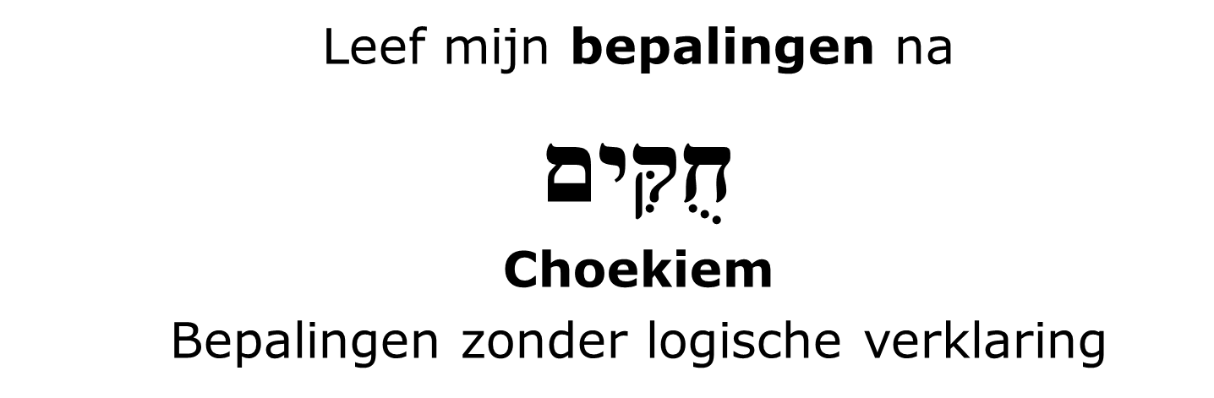

Slide 33


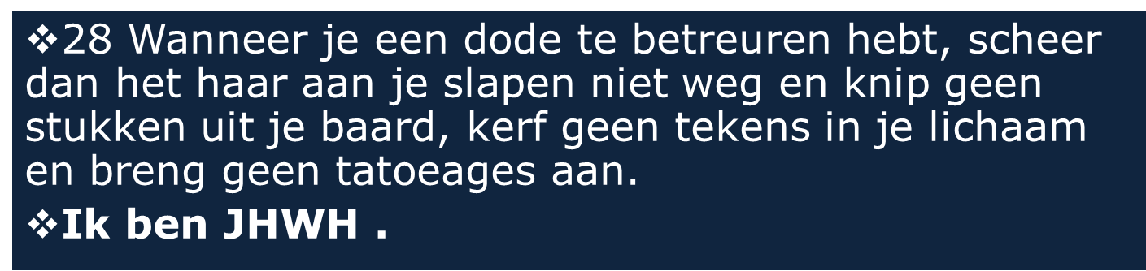

Slide 34
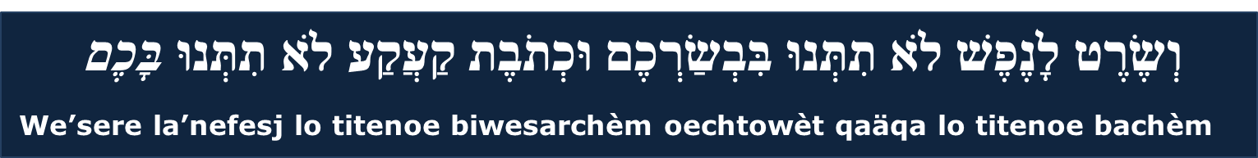








Een verminking voor de ziel geven jullie niet in je vlees,
tatoeagegeschrift geven jullie niet op je. (B&S)

Slide 35
Psalm 139:14
” Ik loof U omdat ik
ontzagwekkend wonderlijk gemaakt ben;
wonderlijk zijn Uw werken,
mijn ziel weet dat zeer goed” (HSV)

Slide 36
Leviticus 19:29-30
29 Ontwijd je dochters niet door hoeren van hen te maken, want dan verspreidt de ontucht zich onder het volk en zal er in het hele land zedeloosheid heersen.
30 Neem steeds mijn sabbat in acht en heb eerbied voor mijn heiligdom.
Ik ben JHWH .

Slide 37
Leviticus 19:31
31 Raadpleeg geen geesten en schimmen van doden. Wie zich tot hen wendt, verontreinigt zichzelf.
Ik ben JHWH, jullie God .
טָמֵא
tamé
onrein

Slide 38
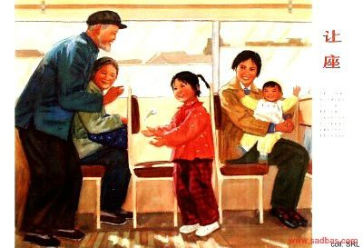
Leviticus 19:32
32 Sta op voor oude mensen en betoon hun respect. Toon ontzag voor je God.
Ik ben JHWH.

Slide 39
Leviticus 19:33
33 Iemand die als vreemdeling in jullie land verblijft, mag je niet onderdrukken. Behandel vreemdelingen die bij jullie wonen als geboren Israëlieten. Heb hen lief als jezelf, want jullie zijn zelf vreemdelingen geweest in Egypte.
Ik ben JHWH jullie God.

Slide 40
Leviticus 19:35
35 Knoei niet met lengtematen, gewichten en inhoudsmaten. Gebruik een zuivere weegschaal met zuivere gewichten, een zuivere efa en een zuivere hin.
Ik ben de HEER, jullie God, die jullie uit Egypte heeft geleid.

Slide 41
Leviticus 19:37
37 Houd je aan al mijn bepalingen en regels en leef ze na.
Ik ben JHWH.
Hebr.12:14
“Jaagt naar ​vrede​ met allen
en naar de ​heiliging,
zonder welke niemand de Here zal zien.”

Slide 42
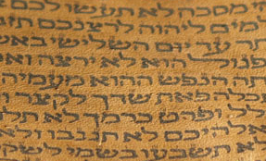


Slide 43
2 Korintiërs 5:21
“God heeft hem die de zonde niet kende voor ons één gemaakt met de zonde, zodat wij door hem rechtvaardig voor God konden worden.”
Hand.14:27
“dat Hij voor de heidenen
de deur van het geloof geopend had.”

Slide 44
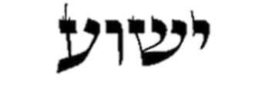
Jesjoea
יהושע
Jehosjoea
Jah is verlossing

Slide 45


